Slide 1
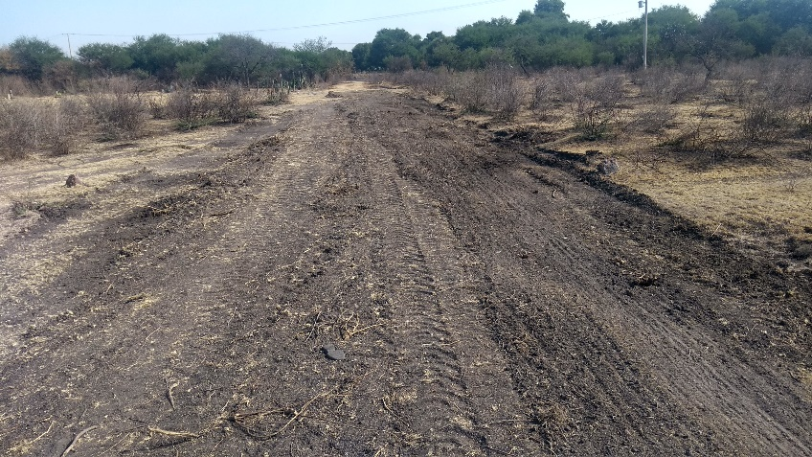
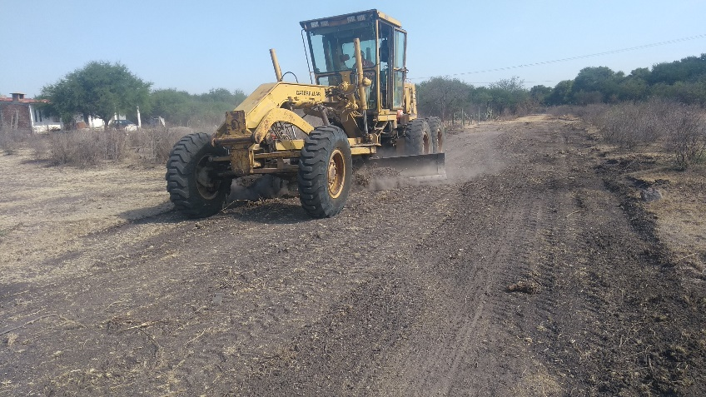
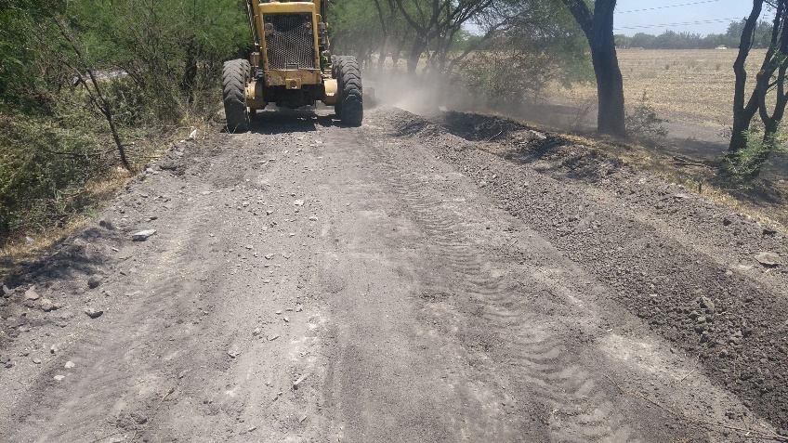
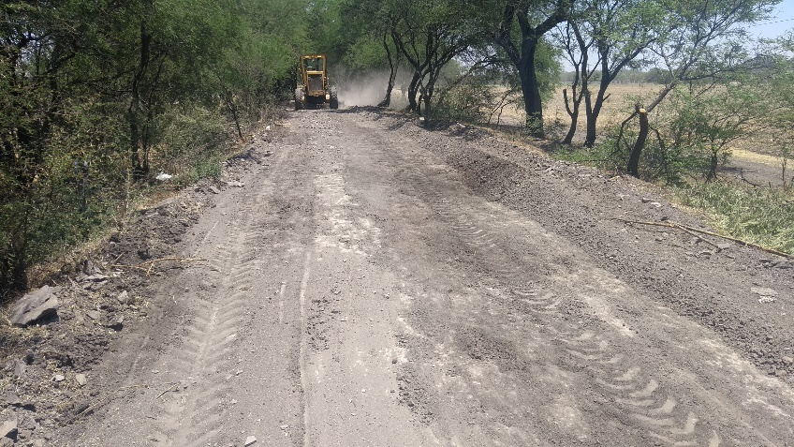
REPORTE MES DE ABRIL
MAQUINARIA
RENIVELACION EN LA COMUNIDAD PLAN LIBERTADOR
FECHA INICIO
CONCEPTO
UNIDAD
CANTIDAD
FECHA TERMINO
21/04/2020
CAMINO SACA COSECHAS
CALLE SIN NOMBRE
M2
M2
3,550
3,475
22/04/2020

Slide 2
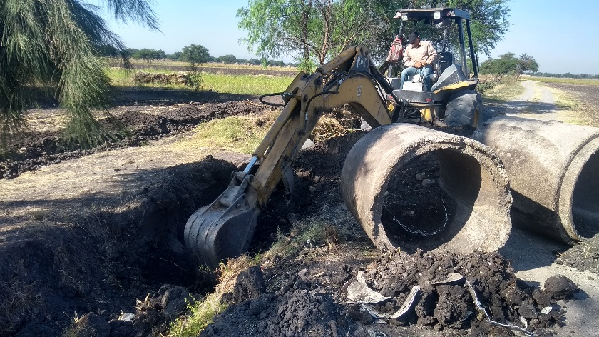
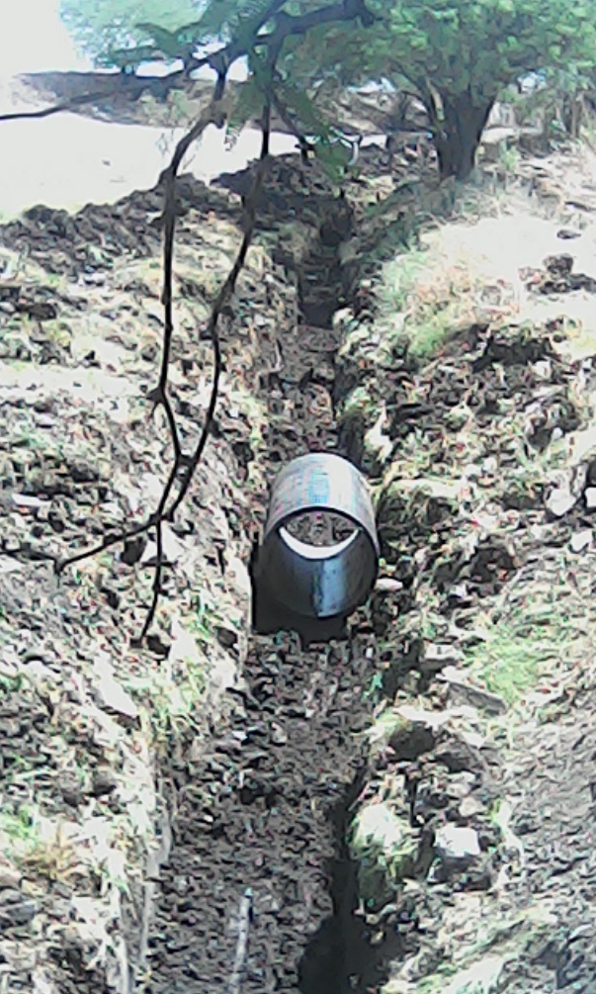
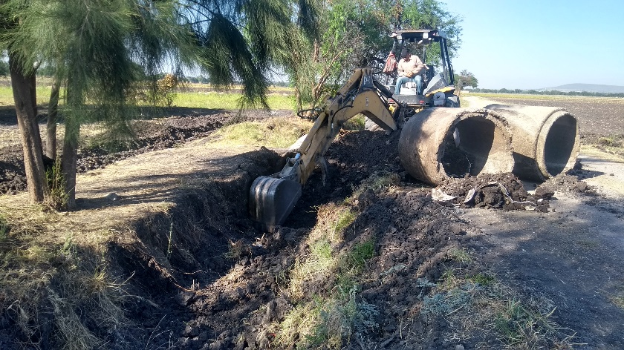
REPORTE MES DE ABRIL MAQUINARIA
TRABAJOS EN LA COMUNIDAD DE SAN CRISTOBAL
FECHA INICIO
CONCEPTO
FECHA TERMINO
23/04/2020
COLOCAR TUBOS PARA PASO DE MAQUINARIA EN
TIERRAS DE CULTIVO
23/04/2020

Slide 3
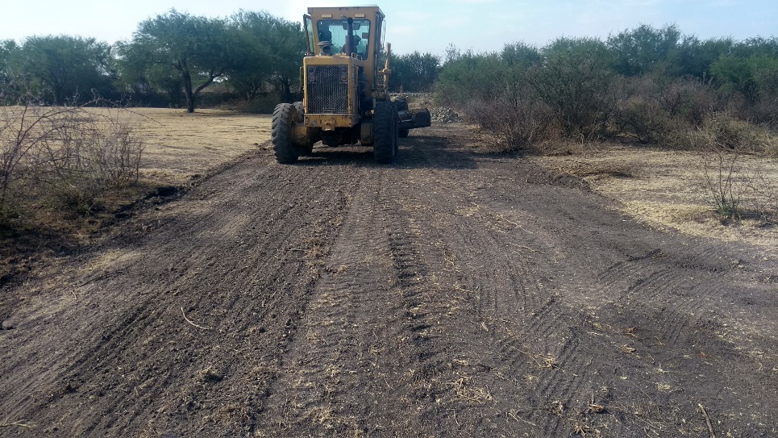
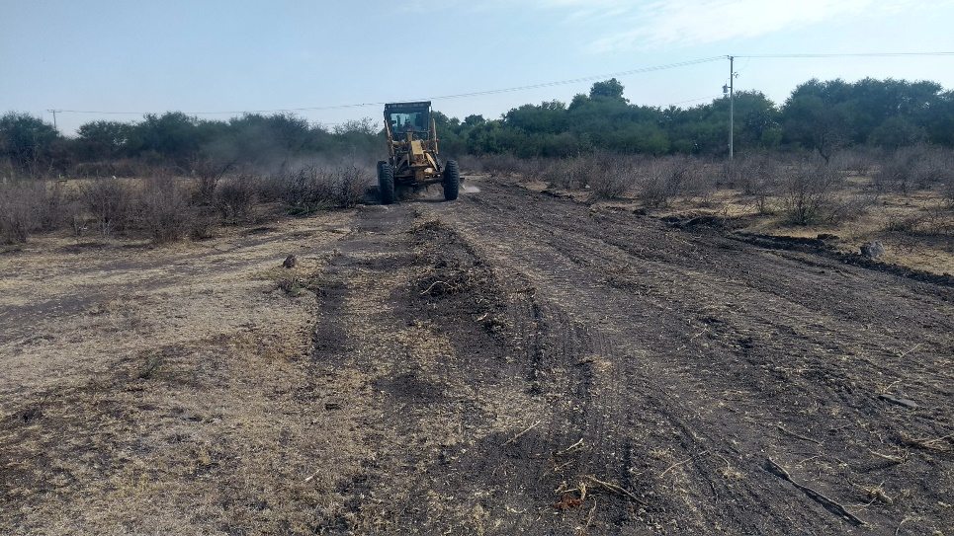
REPORTE MES DE ABRIL MAQUINARIA
TRABAJOS EN COMUNIDAD PLAN LIBERTADOR
FECHA INICIO
CONCEPTO
FECHA TERMINO
27/04/2020
MANIOBRAS PARA HABILITAR CAMINO
27/04/2020

Slide 4
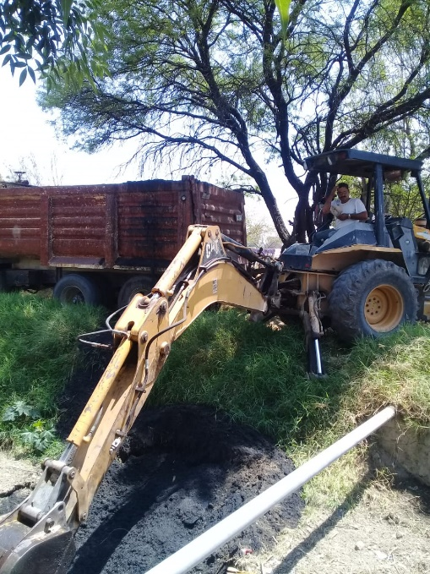
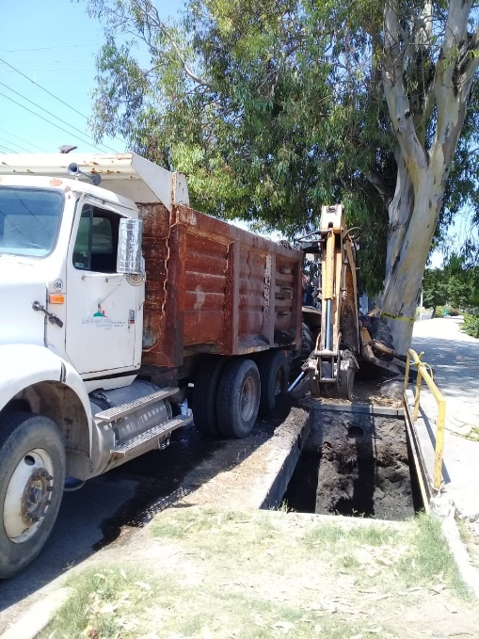
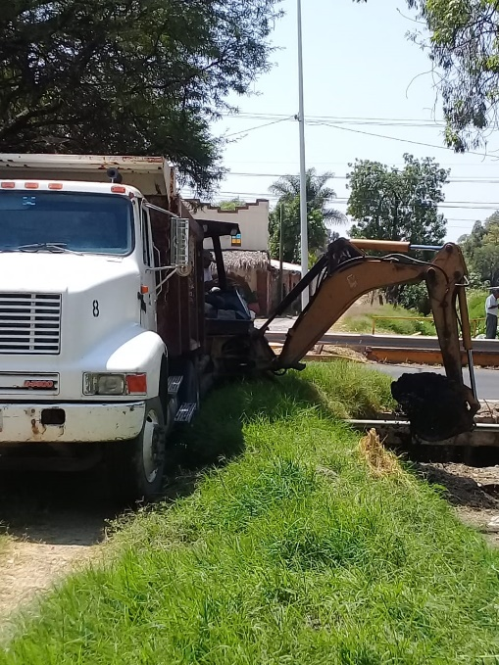
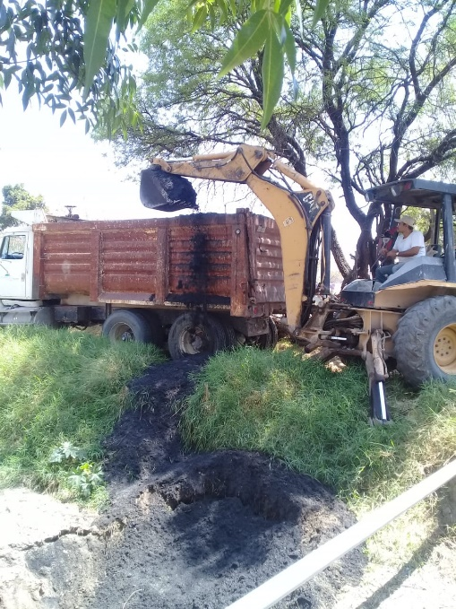
REPORTE MES DE ABRIL
MAQUINARIA
DESAZOLVES DE ARROYO TRES MARIAS
FECHA INICIO
CONCEPTO
FECHA TERMINO
28/04/2020
JUVENTINO ROSAS
30/04/2020

Slide 5
SOLICITUDES RECIBIDAS
EN EL MES DE ABRIL
CONTROL | SOLICITANTE | SOLICITUD | LUGAR | FECHA DE INGRESO | MODALIDAD | OBSERVACIONES
156 | JUAN EGBERTH SEGURA ACOSTA 4761111047 | SOLICITUD DE MAQUINARIA Y MATERIAL PARA REPARAR LA CALLE PRINCIPAL DE LA COMUNIDAD | VISTA HERMOSA | 22/04/2020 | MAQUINARIA, CAMIONES Y MATERIAL
157 | HORACIO HERNANDEZ VAZQUEZ 4761460071 | RENIVELACION DE LA CALLEP RINCIPAL Y LA REHABILITACION DEL CAMINO PRINCIPAL DE LA COMUNIDAD | SAUZ VIEJO | 22/04/2020 | MAQUINARIA, CAMIONES Y MATERIAL
163 | RAUL RODRIGUEZ GUERRERO 4761441044 | SOLICITUD DE MATERIAL PARA LA REHABILITACION DE LA CALLE CHICAGO NORTE | SAN ANTONIO DE LA PAZ | 28/04/2020 | MAQUINARIA, | LA COMUNIDAD APORTA 30 VIAJES DE MATERIAL

Slide 6
SOLICITUDES ATENDIDAS
EN EL MES DE ABRIL
 | SOLICITANTE | SOLICITUD | LUGAR | FECHA DE INGRESO | MODALIDAD | OBSERVACIONES
126 | SILVIA TAVARES MUÑOZ DELEGADA SAN ROQUE DE MONTES | SOLICITUD DE MAQUINARIA PARA EMPAREJAR LA CALLE NAYARIT Y LA ESCUELA PRIMARIA DE LA CALLE NAYARIT ASI COMO EL DEZASOLVE DE LAS ZANJAS DEL KINDER HACIA EL TINACO DE AGUA Y LA LIMPIEZA DEL DESAGUE DE LA CALLE DOMINGO VELAZQUEZ | SAN ROQUE DE MONTES | 19/03/2020 | MAQUINARIA | ATENIDO DEL 27 DE MARZO AL 03 DE ABRIL
462 | ENRIQUE GUEVARA GODINEZ HABITANTE DE PLAN LIBERTADOR 477 1872508 | SOLICITUD DE CAMIONES Y MAQUINARIA PARA EL REVESTIMIENTO DEL CAMINO PLAN LIBERTADOR AL VALLADO DE GUADALUPE Y EL CAMINO DE LA ESCUELA | PLAN LIBERTADOR | 25/10/2018 | MAQUINARIA
406 | ANTONIO VILLA ORNELAS DELEGADA | REHABLITACION DE LOS CAMINOS RIO TURBIO Y CAMINO PRINCIPAL | LA GLORIA | 18/09/2019 | MAQUINARIA Y CAMIONES | ATENDIDO LOS DIAS 02 Y 03 ABRIL
421 | JESUS RODRIGUEZ ALMEIDA 4771408535, 4761468110 | MATERIAL Y MAQUINARIA PARA LA REHABILITACION DE LAS CALLES DE LA COMUNIDAD | LOS PEDROZA | 23/09/2019 | MAQUINARIA | SE RENIVELARON CALLES DEL 13 AL 15 DE ABRIL
114 | JESUS MARTINEZ CHAVEZ | SOLICITUD DE APOYO CON REPARACION DE CAMINO | LA ESCONDIDA | 19/03/2020 | MAQUINARIA | ATENDIDO DEL 13 AL 20 ABRIL
113 | NICOLAS CASTRO OJEDA 477 471 5216 | SOLICITUD DE LIMPIEZA DE REGADERA EN PREDIO SAN LORENZO DE LA COMUNIDAD | SAN CRISTOBAL | 13/03/2019 | MAQUINARIA | ATENDIDO DEL 14 AL 22 ABRIL
80 | JAVIER PACHECO ROMERO EJIDATARIO DE SAN CRISTOBAL 4776107390 | SOLICITUD DE RETROEXCAVADORA PARA LA LIMPIEZA DE UNAS REGADERAS UBICADAS EN SAN LORENZO Y CARACOL EN EL EJIDO | EJIDO DE SAN CRISTOBAL | 20/02/2020 |  | ATENDIDO DEL 14 AL 22 ABRIL
314 | FEDERICO MEDEL MARTINEZ DELEGADO MUNICIPAL | REHABILITACION DEL CAMINO SACA COSECHAS DE LA COMUNIDAD | PLAN LIBERTADOR | 26/07/2019 | APROX. 900 ML | ATENDIDO DEL 21 AL 30 ABRIL

Slide 7
REPORTE MES DE MARZO
MAQUINARIA
CONSUMO DE COMBUSTIBLE
MAQUINARIA Y/O VEHICULO | LITROS DE COMBUSTIBLE | TIPO COMBUSTIBLE
TOLVA OP-003 | 0 | DIESEL
TOLVA OP- 008 | 359 | DIESEL
TOLVA OP-009 | 691.68 | DIESEL
TOLVA OP-010 | 1,144 | DIESEL
MOTOCONFORMADORA 140 G OP-017 | 1,130 | DIESEL
MOTOCONFORMADORA 12 G OP-016 | 606 | DIESEL
VIBROCOMPACTADOR DYNAPAC OP020 | 0 | DIESEL
PAY LOUDER OP-018 | 0 | DIESEL
BULL DOSER D-8K OP-021 | 0 | DIESEL
EXCAVADORA OP-023 | 1,200 | DIESEL
RETROEXCAVADORA OP-024 | 420 | DIESEL
DUO PACTOR OP-019 | 0 | DIESEL
BOBCAT MINICARGADOR OP-022 | 80 | DIESEL
TANQUE DE COMBUSTIBLE | 3,377 | DIESEL
CAMIONETA HILUX OP-028 | 248.93 | GASOLINA
CAMIONETA FORD OP-014 | 282 | GASOLINA
MAQUINARIA DE APOYO | 100 | DIESEL
BACHEO | 10 | DIESEL
TRACTOCAMION OP-026 | 0 | DIESEL
RETROEXCAVADORA CASE OP-032 | 947.43 | DIESEL
TOLVA OP-031 | 299.18 | DIESEL
TOTAL DIESEL | 6987.29
TOTAL GASOLINA | 530.93

